Slide 1
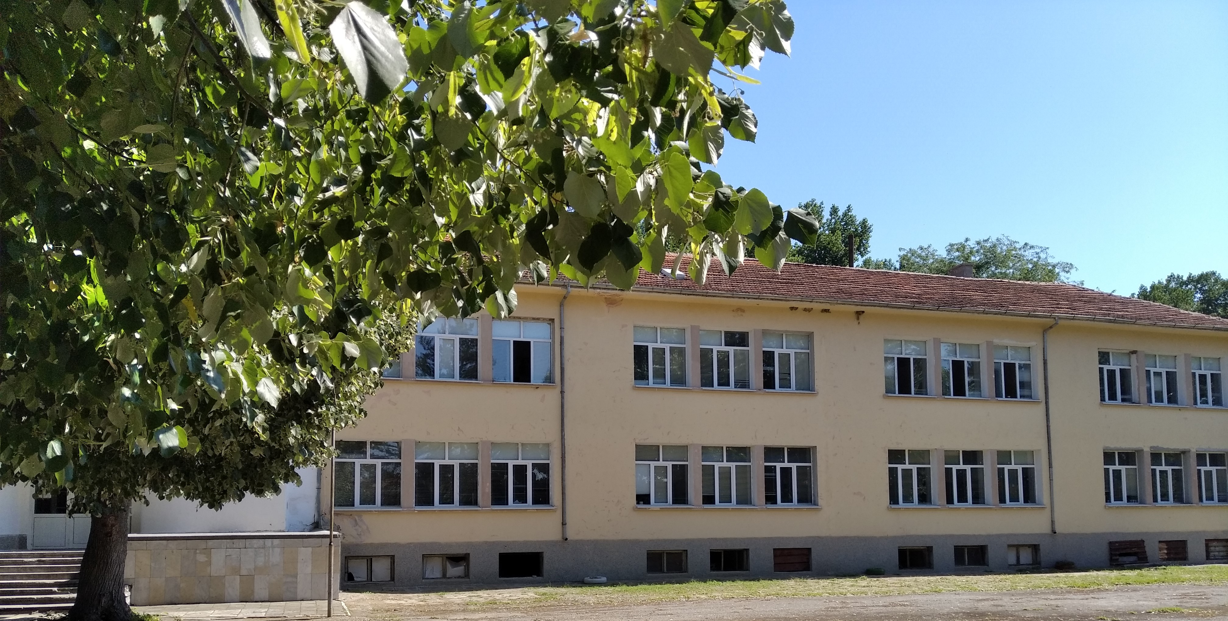
ОСНОВНО УЧИЛИЩЕ „ИВАН ВАЗОВ”
с. УСТРЕМ, общ. ТОПОЛОВГРАД
Проект BG05M2OP001-5.001-0001
„Равен достъп до училищно
образование в условията на кризи“

Slide 2
Участие на ОУ «Иван Вазов» с. Устрем в проект
BG05M2OP001-5.001-0001
„Равен достъп до училищно
образование в условията на кризи“

Slide 3
Благодарение на финансовия принос на Европейските структурни и инвестиционни фондове чрез Оперативна програма „Наука и образование за интелигентен растеж” 2014-2020 (ОП НОИР 2014 – 2020 г.) в ОУ «Иван Вазов» бяха финансирани следните дейности за периода 2021- 2023 година:
Дейност 1 - Закупуване на технически средства за педагогически специалисти и ученици за обезпечаване на образователния процес в условията на кризи;
Дейност 2 - Обучение на ученици, включително от уязвими групи за придобиване на умения за обучение от разстояние в електронна среда;
Дейност 4 - Обучение на родители за придобиване на умения за работа в електронна среда (в т.ч. образователни платформи, търсене на електронно съдържание и др.).

Slide 4
Обща цел на проекта:
Недопускане на прекъсване на образователния процес, намаляване на риска от отпадане в условията на ОРЕС чрез осигуряване на електронни устройства на учениците и изграждане на умения за работа в електронна среда.
Специфичните цели:
- Подобряване на условията и осигуряване на равен достъп за обучение от разстояние в електронна среда;
- Насърчаване на мотивацията на родителите за по-активно включване в образователния процес от разстояние в електронна среда с цел подпомагане на учениците в семейната среда.

Slide 5
Изпълнени дейности:
Обучение на ученици, включително от уязвими групи за придобиване на умения за обучение от разстояние в електронна среда;
Обучение на родители за придобиване на умения за работа в електронна среда (в т.ч. образователни платформи, търсене на електронно съдържание и др.).
Техническо оборудване- лаптопи, таблети.

Slide 6
Описание на целевите групи—ученици от начален и прогимназиален етап, родители на ученици от първи клас по учебни години:
Учебна 2021- 2022 година- преминали обучение 26 ученици;
Учебна 2022- 2023 година- преминали обучение 13 ученици и 13 родители;
Учебна 2023- 2024 година- преминали обучение 12 ученици и 7 родители;

Slide 7
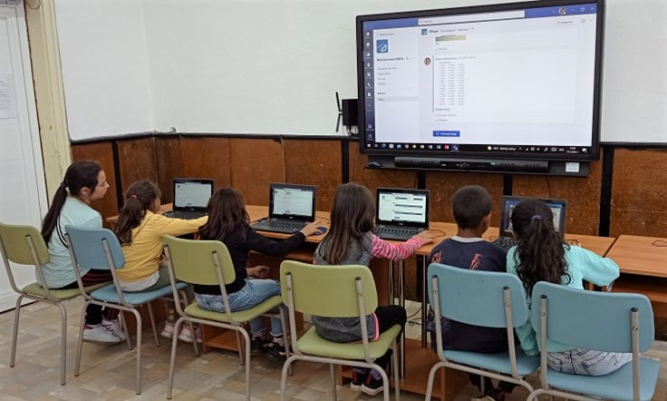
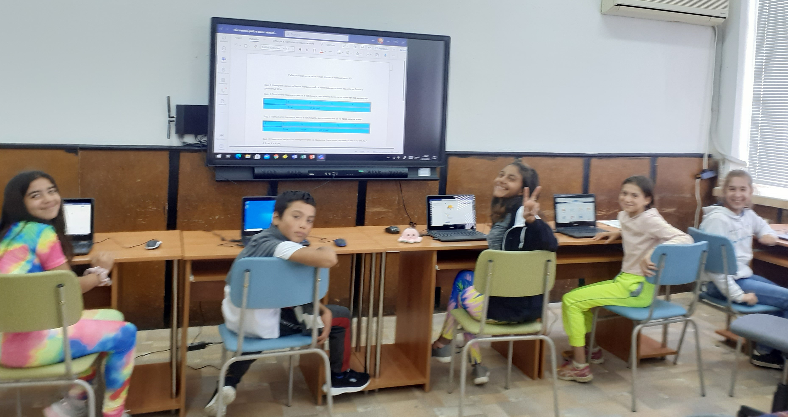

Slide 8
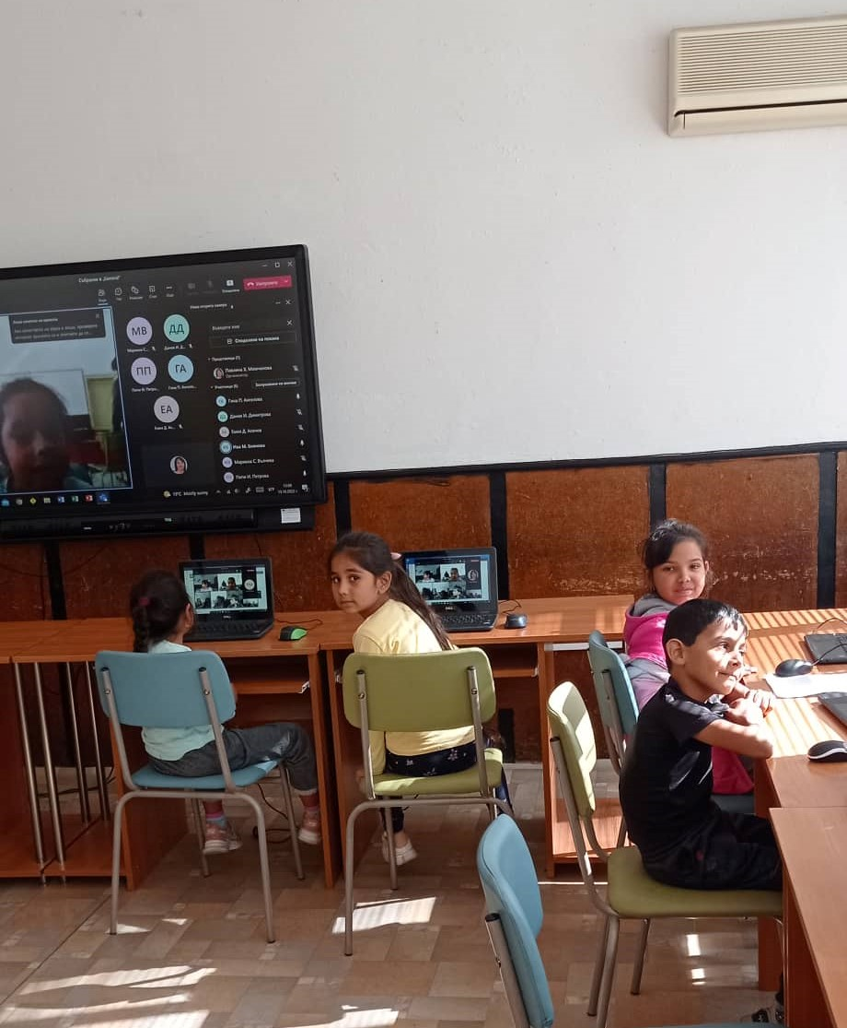
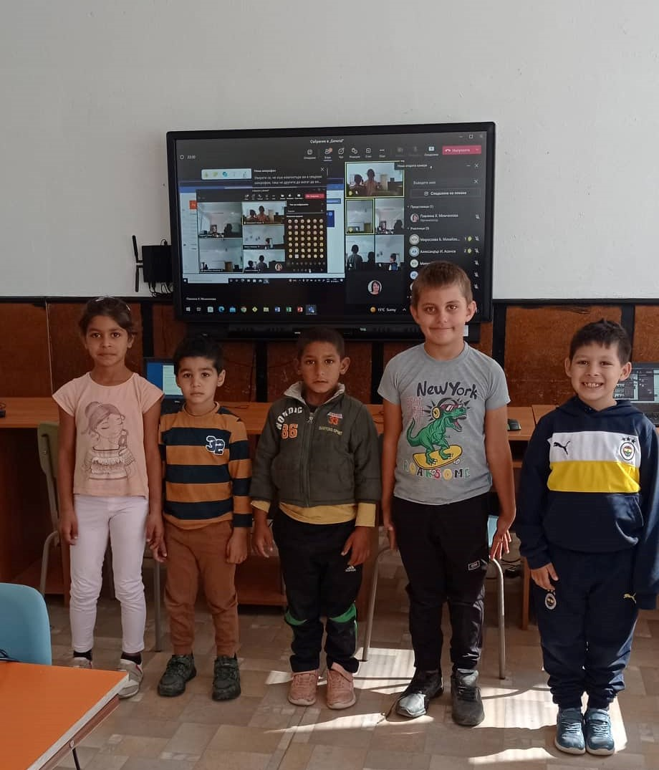

Slide 9
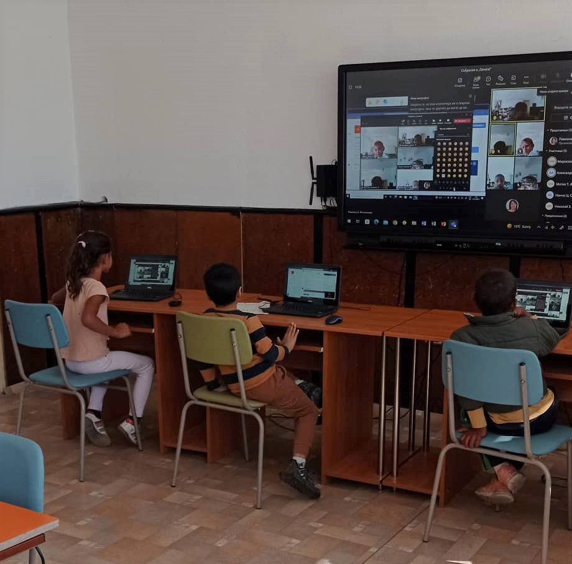
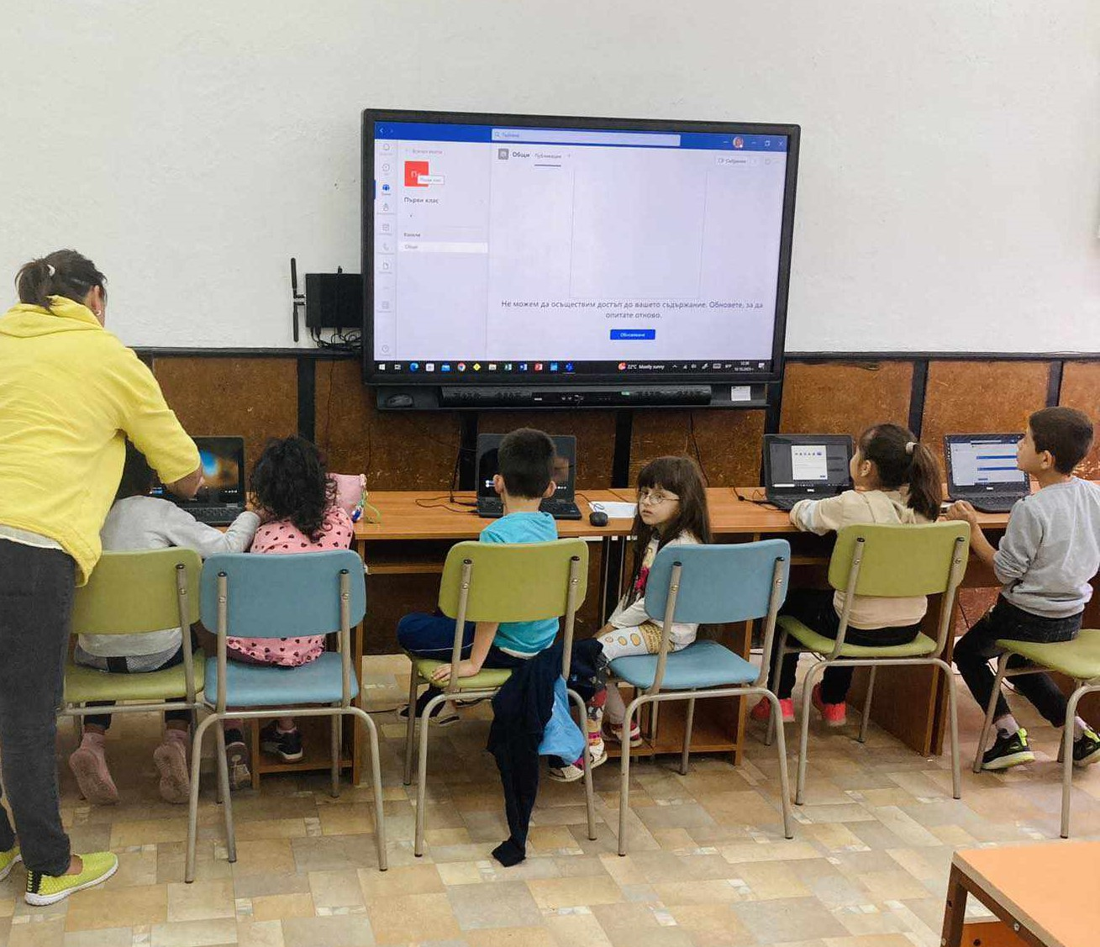

Slide 10
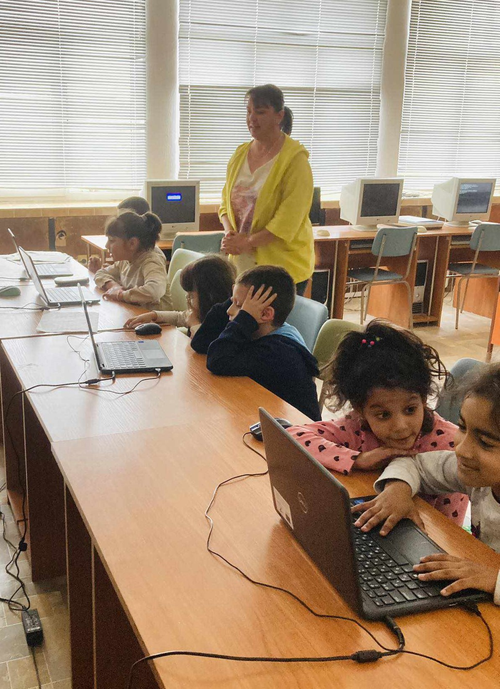
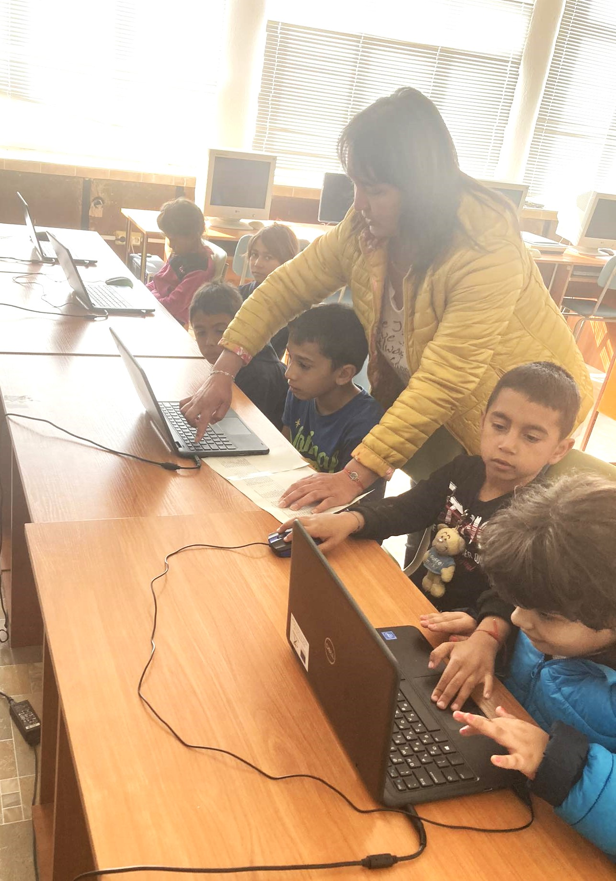

Slide 11
